Slide 1


父母（和教育工作者）
保护上网儿童指南

Slide 2

主要目标
概要介绍儿童和青少年在网上所做的事情
讨论他们所面临的风险和机遇，并提供他们很可能不得不应对的挑战之例证
提供父母、看护人和监护人可以采用的、支持他们的孩子并确保他们上网安全的策略——技术和实用解决方案

Slide 3
概述
全球三分之一的互联网用户为18岁以下儿童
“
互联网伴随着我们长大。我的意思是，对于我们来说，互联网一直就存在。大人们的感觉是，‘哇！互联网出现啦’，但对我们来说这再正常不过。”
塞尔维亚一名15岁男孩
Notes:
我们无法忽视技术——媒体往往关注可能（和已经）出问题的事情，但其中有许多积极方面，大多数人都同意利大于弊。许多人会认为，如果没有连接网络，我们就落后脱节了。

Slide 4
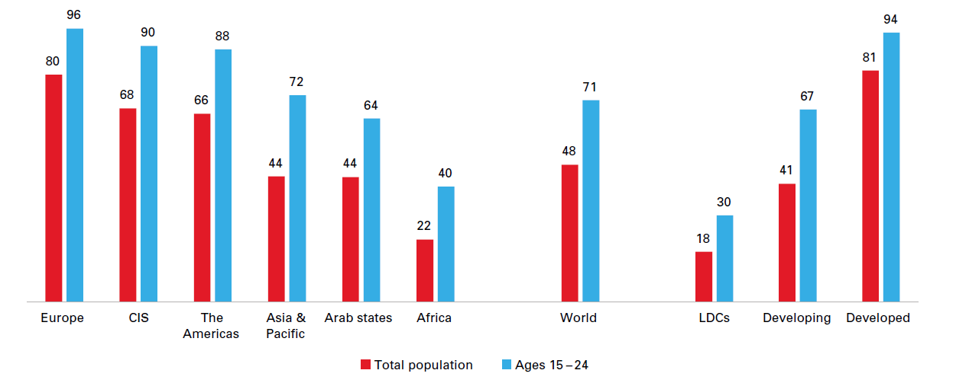
图1：2017年使用互联网的个人比例（％），按年龄分列*
来源：国际电信联盟.
注：* 表示估算值。
CIS：独立国家联合体。
LDCs：最不发达国家。
图表中的比例分别代表使用互联网的人数占总人口的百分比，以及15-24岁使用互联网的人数占15-24岁总人数的百分比。
Notes:
图表同时展示了15-24岁上网人数比例与总人口比例——这一年龄段的人群显然比更广泛的人群更可能使用互联网，因此保护上网儿童非常重要。

Slide 5
儿童和青少年所面临的风险类型可区分为内容、接触
和行为风险……
表3：儿童面临的网上风险分类
 | 内容 儿童作为（大规模生产的）接受方 | 接触 儿童作为参与方（成年人发起的活动） | 行为 儿童作为行动方（犯罪人/受害人）
攻击性 | 暴力/血腥内容 | 骚扰、尾随跟踪 | 欺凌、同龄人敌视行为
性 | 色情内容 | 网上性诱骗、与陌生人见面后遭受性虐待 | 性骚扰、色情短信
价值观 | 种族主义/仇恨内容 | 意识形态游说 | 用户自制潜在伤害性内容
商业 | 广告、植入式营销 | 个人数据挖掘和滥用 | 赌博、侵犯版权
来源：欧盟儿童在线（Livingstone、Haddon、Görzig和Ólafsson，2010年）
Notes:
可以说这些风险均不是新的，甚至早在互联网的想法出现之前就已经存在。在线下生活中，成年人会毫不犹豫地保护儿童和青少年免受所有这些风险，只不过在网上管理这些风险更加困难。举例而言，在互联网出现之前，父母在家庭环境中可以管理孩子会遇到的事物类型，但现在因技术变得更困难——因此，互联网促进了对其中一些风险的接触。父母应感到有能力进行管理——比在线下世界中难，但是对话、讨论和良好的沟通皆是解决方案的一部分。

Slide 6

Blend Images / Alamy图库图片
Notes:
（接上页幻灯片）是，远在互联网构思出来之前，一些儿童会在字典里查找粗话。下一页幻灯片（第7页）显示儿童正在网上查看他们不应该看的东西。此处的关键点是，儿童和青少年有时会做一些他们或许不该做的事情，父母不应感到惊讶。这种现象一直存在，他们的朋友可能会予以鼓励，他们试图看上去很酷——这是成长的一部分……

Slide 7

Martin Bennett / Alamy 图库图片
Notes:
当他们在网上搜索污言秽语时，获取的内容可能比在字典中能够找到的任何事都极端，当然，提供给他们的有图像和视频，以及纯文字。父母发现自己的孩子在字典中查找污言秽语可能不会过度反应，但若发现孩子在网上搜索不当内容则不然。我们知道原因，内容可能非常骇人，但重点是：如果儿童所做的正是儿童一直做的事情——因为好奇而突破界限，我们能为此责怪他们吗？电话、平板设备和计算机是谁给他们的？是他们的父母，所以如果出现什么问题，千万不要反应过度。儿童可能会因接触到的某些内容而心烦意乱，可能需要支持而非惩戒。

Slide 8
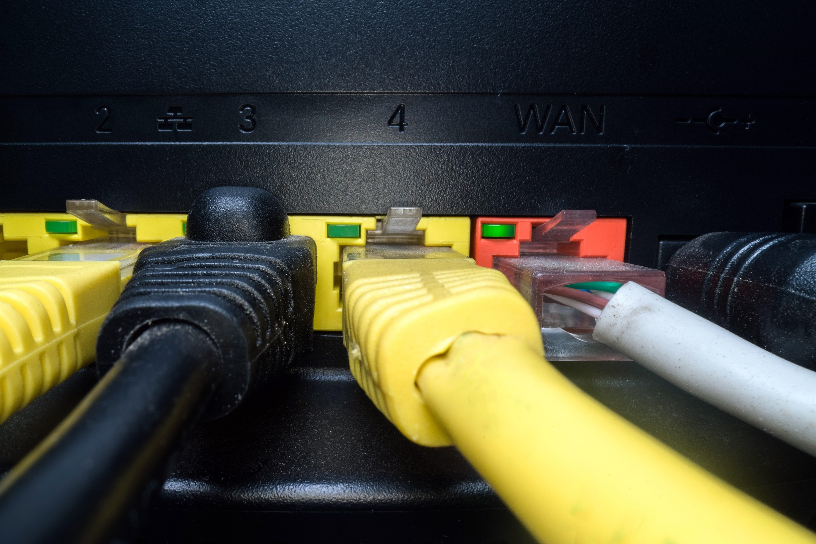
网络层面
JaCrispy / Alamy图库图片
Notes:
当然，父母可以管理自己的孩子所访问的内容，方式有三种。网络层面，指过滤进入家庭的内容。过滤互联网连接是可行的，而且许多提供商提供可控制不当内容的家长控制工具，例如，从列表中屏蔽不同类型的内容或设置一特定设备接入互联网的时间。

Slide 9
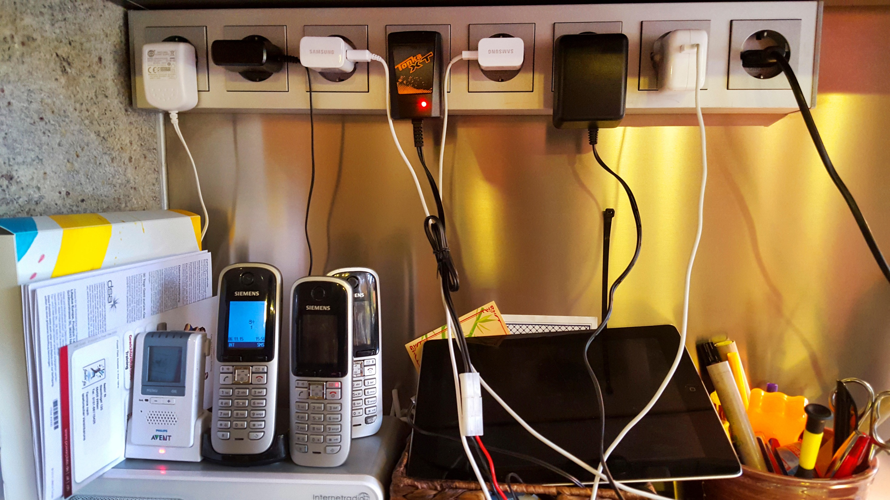
设备层面
blickwinkel / Alamy图库图片
Notes:
网络层面的过滤（上页幻灯片）不错，但在儿童使用手机或平板电脑连接3G或4G或5G时不适用，或者在连接其他人的可能未经过滤的wifi/互联网时不适用。设备层面指利用如今在手机、平板电脑和计算机上可用的控制系统。如果安装这些控制，则无论在网络层面的操作如何，均可限制该设备能够访问的内容。有必要指出，儿童和青少年几乎肯定有朋友持有完全没有过滤的设备，因此，如果他们确实想获取特定类型的内容，他们能够做到。请记住，内容还可以下载并通过消息共享。这不会被过滤掉。

Slide 10

人为层面
对话、讨论、沟通
Westend61 GmbH / Alamy 图库图片
Notes:
人为层面也许是最重要的——需认识到，父母一方可能是过滤和监控方面的专家，但是当他们的孩子去别人家做客时，不能假定其他父母也能同样谨慎。因此，需要进行对话和讨论——开放的沟通渠道至关重要。父母肯定也想知道自己的孩子是否在艰难挣扎？如果在出现问题时他们反应过度，那么孩子今后遇到问题——在他们真的需要帮助和支持的时候——就可能不告诉父母。

Slide 11

KA1：与孩子对话
尝试与他们开展一些在线活动。
建立信任关系。
如果孩子告诉您网上发生的一些事情，不要反应过度。
确保孩子知道自己拥有您的信任。
Notes:
与孩子们一起努力真的非常重要。全家人一起探索事物。总是假设出现最坏状况无济于事——需要认识到，媒体总是关注最糟糕的事情——是的，确实存在风险，但线下世界也有风险——但我们不能因此不让自己的孩子踏出家门吧……平衡在这里很重要——与您的孩子交谈。

Slide 12

KA2：辨认家中正在使用的技术、设备和服务
正在使用哪些设备？
  手机
  笔记本电脑
  智能电视
  游戏机
  健身跟踪器
  智能音响
正在使用哪些服务？
  网飞
  Youtube
  其它社交媒体平台
Notes:
了解家中可使用的设备以及正在使用的平台。您不必成为孩子使用的每个应用和游戏的专家，但了解是什么应用和游戏很重要，如果出现问题，您可以找到更多的相关信息。

Slide 13

KA3：在所有设备上安装防火墙和防病毒软件
考虑过滤和屏蔽或监控程序能否为您和家人提供帮助/支持。
使用最新版本的操作系统/应用并确保装有安全补丁。
清楚说明为何使用这些工具。
Notes:
网络安全是上网安全的重要部分。应保护设备免受恶意软件和病毒侵害，与保护家里不让入侵者闯入是一样的道理。为了孩子，父母应为采取此类保护措施。

Slide 14
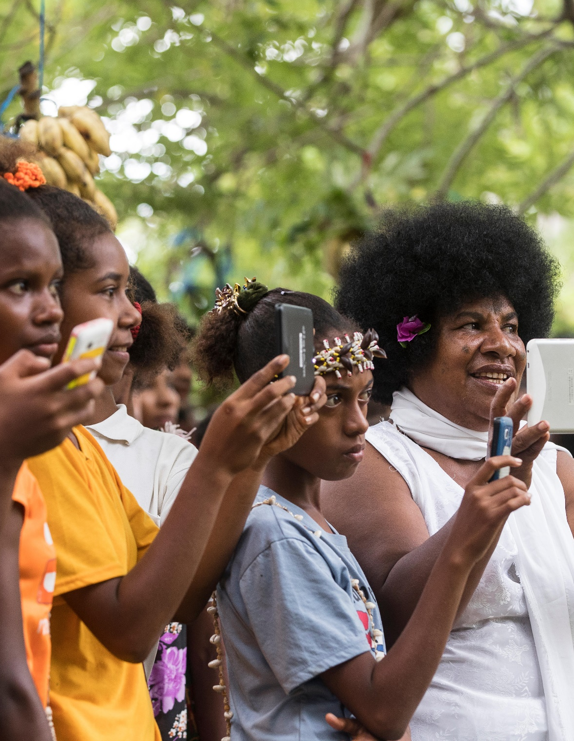
KA4：全家就如何使用互联网和技术的预期达成一致
规则
  儿童可在何时、何地使用互联网？
  使用多长时间？全家讨论屏幕使用时间——成年人应树立榜样。
同意
  在拍摄和上传照片时？
  共享个人经历
营造支持的氛围
  鼓励儿童与您对话
Notes:
针对何时、何地以及以何种方式在家中使用技术讨论一下。最好在用餐时不用设备，这对父母也应适用。确保夜间不将设备放在卧室也不错，但对父母这也应适用。在此的理由是，设备放在卧室可能会影响睡眠。这倒不一定是怕孩子用设备做错事（如访问不当内容），而是因为这会分心并妨碍他们获得充足睡眠。

Slide 15
KA5：充分了解儿童在网上做什么
与他们对话
与他们一起玩网络游戏
利用媒体的报道与他们开启讨论——这有助于使问题变得客观，使他们更可能表达观点
准备好谈论棘手的话题——不应有任何禁忌
Notes:
关心孩子在网上做什么。询问自己能否与他们一起玩游戏——就像您感兴趣他们外出做什么一样。父母应了解自己的孩子在网上做什么，但不要过分干涉或指手画脚。我们需要有所了解，但不要因为不理解而对某些事情不屑一顾！儿童和青少年应该从上网中受益——这是个保持均衡的问题，而不是成天泡在网上……

Slide 16

KA6：考虑法定数字化承诺年龄
应用商店中的年龄分级与条款和条件中的年龄分级通常有所不同。
查看具体应用，并决定是否适合自己的孩子。
Notes:
游戏和应用均有年龄分级，可作为父母的实用指导。同样，还有网站提供关于热门游戏和应用的实用评论。www.commonsensemedia.org

Slide 17

KA7：控制对信用卡和其他支付机制的使用
许多设备、应用和游戏可用于进行购买。
使用设备上的设置，要求在进行任何购买之前输入密码或个人识别码（PIN）。
与孩子进行有关使用虚拟（游戏）货币的对话。
Notes:
设备含有禁用应用内购买或在线使用信用卡的设置。在将设备交给孩子之前，须启用这些设置，以便对任何网上交易有所控制。

Slide 18



KA8：知道如何在线举报问题
鼓励儿童如果遇到问题向您诉说，但确保他们也了解在线举报途径。
共同查看举报选项以及如何更改/更新隐私设置。
增强儿童的控制能力。
Notes:
了解如何举报至关重要。理想情况下，如果出现问题，儿童和青少年告诉父母或信任的成年人，不过也有帮助热线。当然，在许多情况下，他们可以向正在使用的应用/游戏举报。举报很重要且需要予以鼓励，儿童应当知道如何进行举报。再次强调，父母的应对方式很关键——孩子将问题告诉您是好事——他们没有自行面对——您的反应将决定如果出现其他问题，他们是否还会再来找您。

Slide 19

KA9：了解广告如何运作
认识到广告可能不当或具有误导性。
与儿童讨论如何屏蔽或举报广告。
一句箴言：如果看上去好得难以置信，那可能真的不可信。
Notes:
如果我们平白无故获得服务（即未付费），那是因为我们（用户）就是产品。儿童和青少年需了解，他们常常允许应用和游戏访问自己的数据。对此展开讨论很重要——提醒他们如有不确定的问题，尽可前来询问。

Slide 20
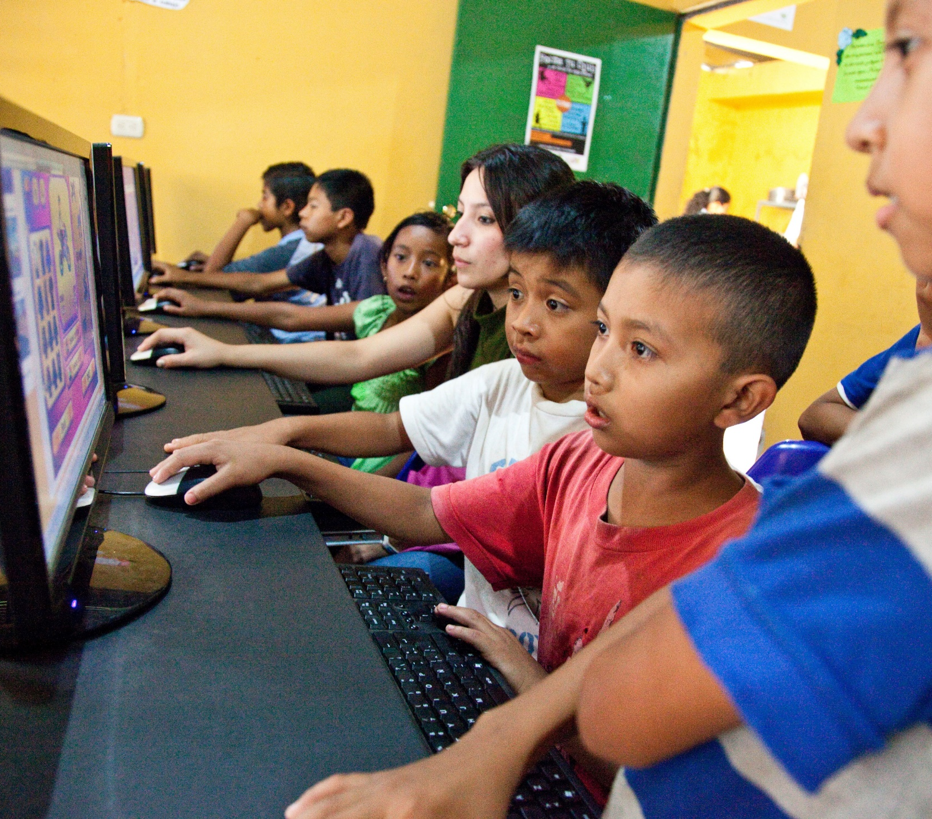
KA10：营造支持的氛围
确保如果出现问题，您的孩子有信心寻求支持。
以正确的方式做出反应——停下来倾听他们所说的。已发生的事情不一定是他们的错，即使是，他们向您寻求了所需的支持。您希望他们在今后遇到问题时再来找您——您的反应将决定他们是否会这样做。
Notes:
点击加入笔记

Slide 21
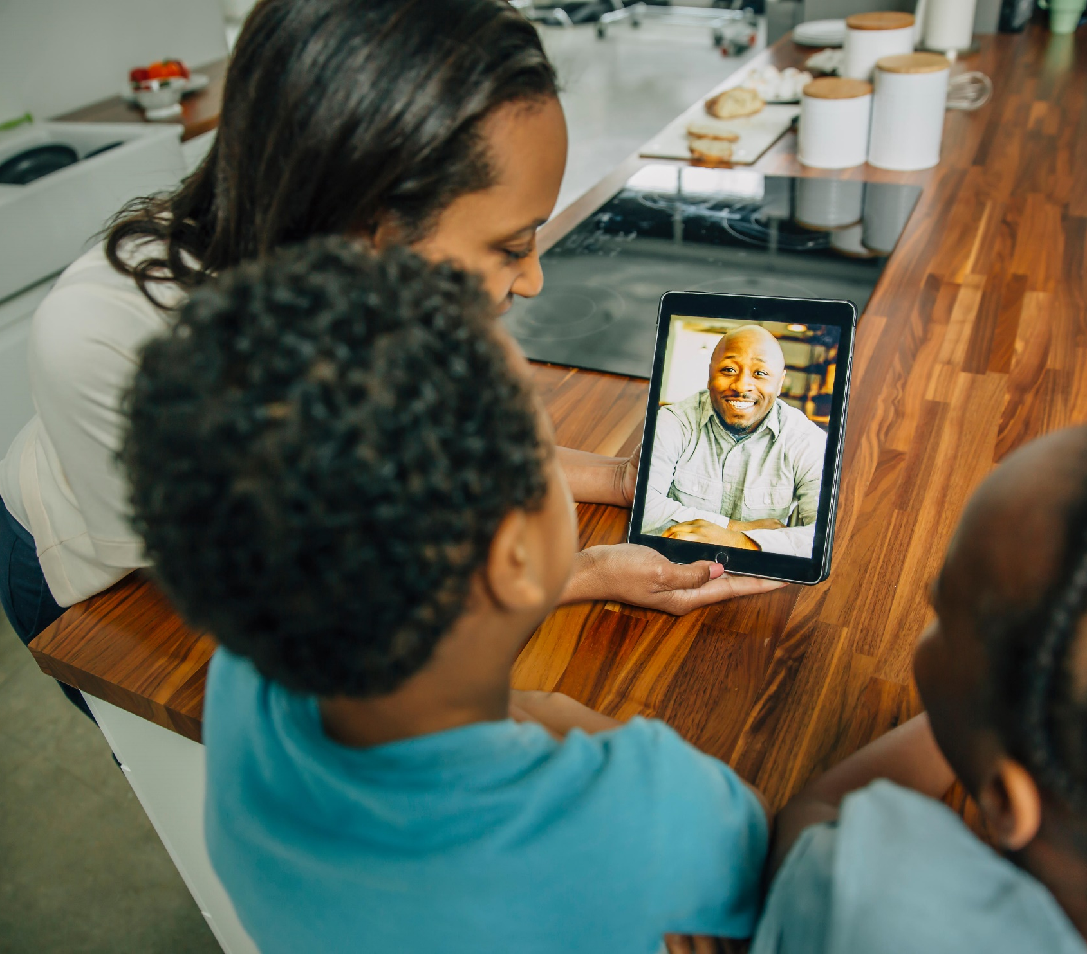
KA11：在线上和线下与人见面
许多儿童会与网上的陌生人聊天或玩游戏——这些人他们在线下并不认识。
就他们真正在和谁聊天与他们开展对话。
记请住，在网上与陌生人聊天并不一定是坏事，但可能导致风险。
Notes:
一条最广泛分享的上网安全信息是：不要在网上与陌生人说话。恋童癖的传闻让父母充满恐惧，这可以理解。这句话很重要，但是儿童确实会和陌生人说话，这不一定总会带来问题——如果他们在与某人聊天时感到不舒服，如果有人向他们发送不当内容或要求他们做自己认为错误的事情，他们则应告诉他人。但是，如果他们害怕告诉他人的后果，例如再也不能使用特定应用或游戏，那么父母需考虑儿童是否还可能告诉他们？如果有人对他们做出错误的行为，如在社交网站上向他们发送不当图像（或要求儿童发送不当内容），告诉孩子他们不能再使用该应用是否是正确的应对方式？他们自己没有做错任何事情，却受到了惩罚。可以屏蔽特定用户并举报他们，大多数网站均有允许用户控制谁可以向自己发送消息等工具。再强调一下，这种情况下，最重要的是对话和讨论。

Slide 22

KA12：讨论个人信息的重要性
阐释我们应仅发布自己乐于让他人看到信息。
个人可识别信息不应公开分享。
内容一旦共享，很难更改或删除。
Notes:
针对什么是可以分享的内容开展讨论非常重要。笼统地表示不要在网上分享任何个人信息无济于事——如今不分享一些个人信息在网上根本做不了什么，所以要谈一谈什么可以分享，什么不可以。

Slide 23

KA13：讨论在网上张贴图像的影响
未经他人允许，我们任何人均不得共享他人的个人信息（包括照片）。实际中情况并不总是如此。
讨论如何管理积极的在线声誉。
作为父母，我们需要树立好榜样——我们的孩子是否希望我们在网上共享他们的照片？
如果他们/我们确实要共享图像，其中可能包含哪些其它个人信息？
Notes:
关于网上声誉的对话很重要——如果有人在谷歌上对你进行搜索时，发现一些令人尴尬的照片或言辞不当的推文时会怎么想。请记住，出现在网上的图像通常没有背景或上下文，很容易被误解。父母也应考虑张贴自己孩子图像的问题——是否确认过自己的孩子愿意这些图像被张贴出来？

Slide 24

谢谢！
Notes:
点击以添加笔记

